Slide 1
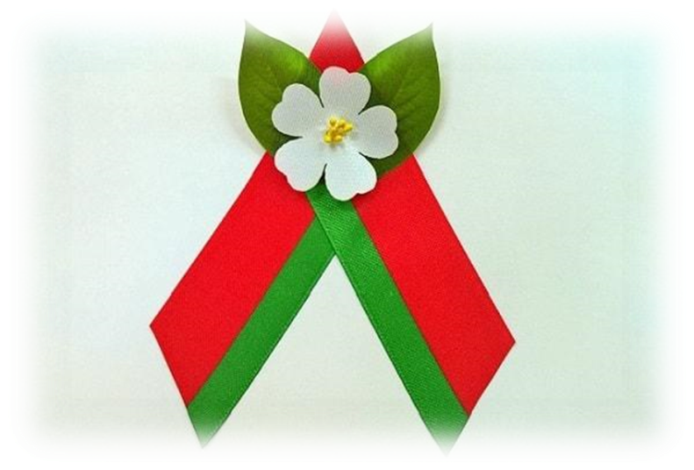
УРОК ИЗОБРАЗИТЕЛЬНОГО ИСКУССТВА
Цветы Великой Победы
Бутоньерка символ Великой Победы (аппликация)
Учитель: Прохорова Елена Анатольевна

Slide 2
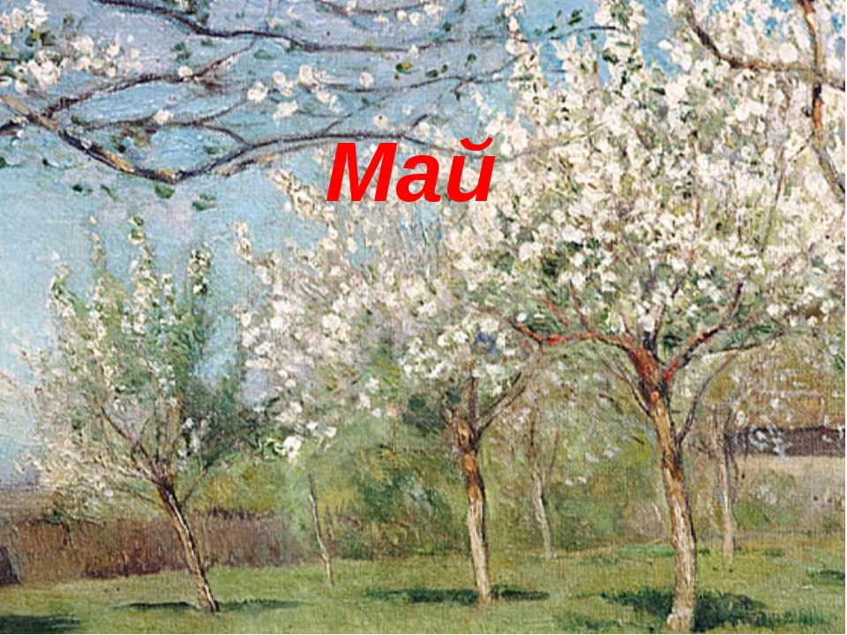

Slide 5
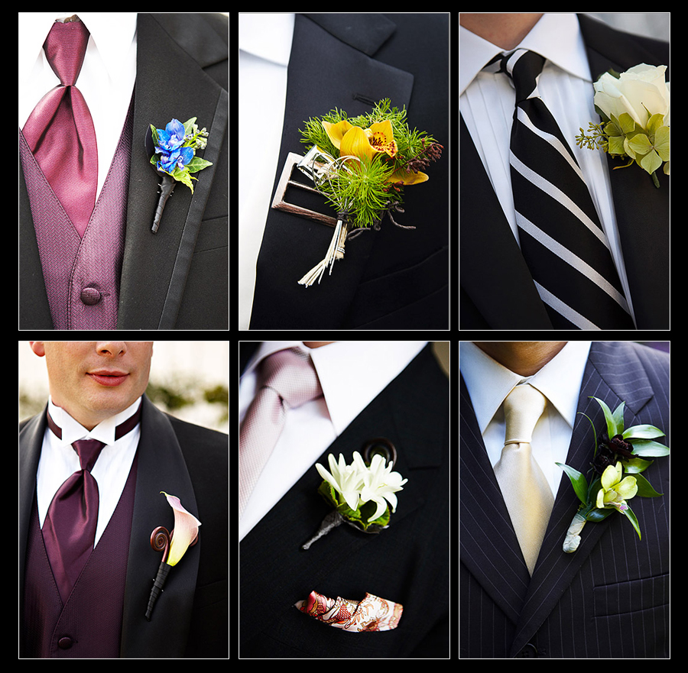
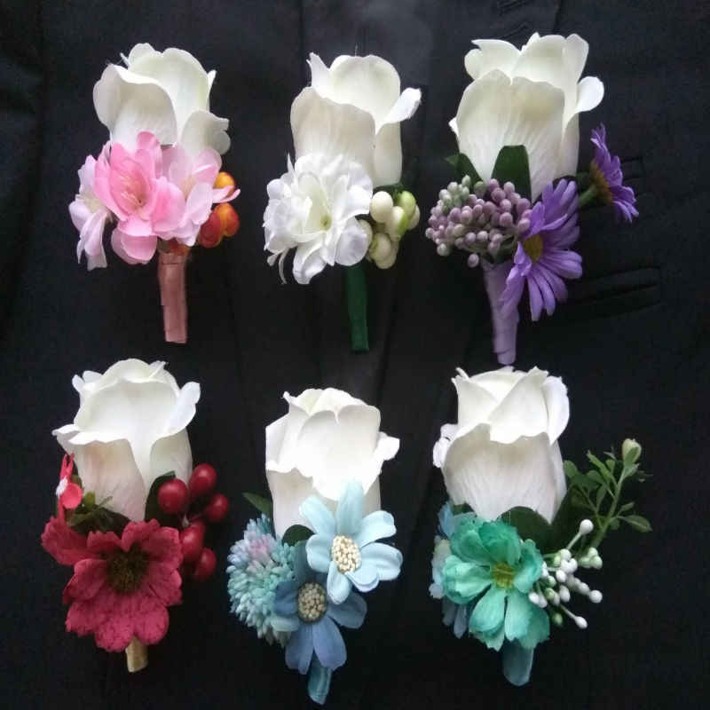
БУТОНЬЕРКА

Slide 6
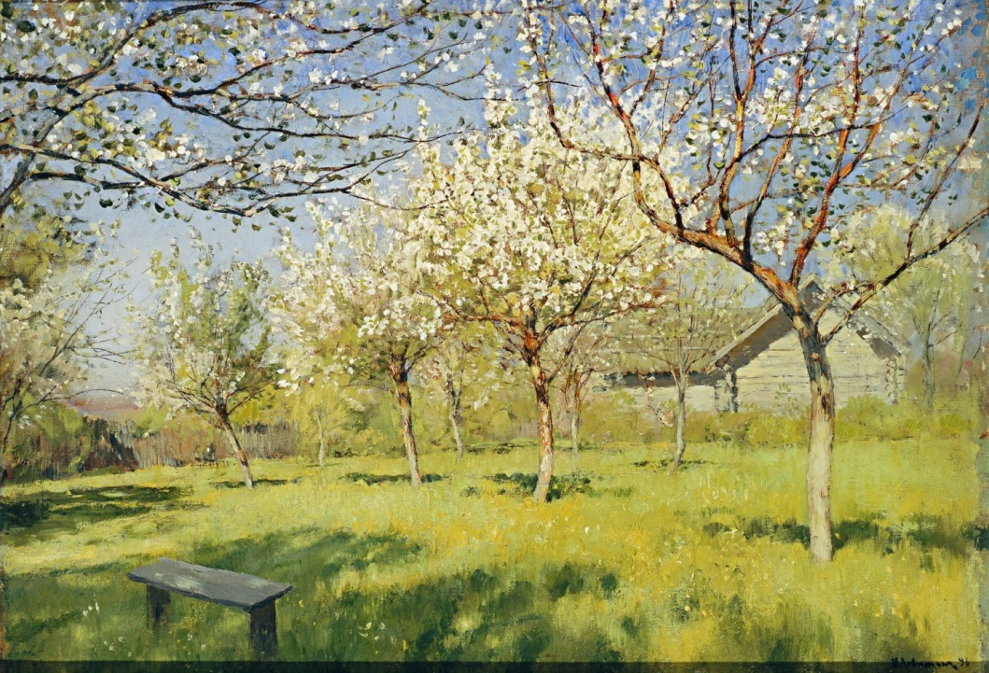
Исаак Ильич Левитан «Цветущие яблони»

